Slide 1
Ακίνητη Προσθετική Ι (Θ)
Ανοικτά Ακαδημαϊκά Μαθήματα στο ΤΕΙ Αθήνας
Ενότητα 6β : Κατασκευή Κέρινου Ομοιώματος Ολικής Χυτής Στεφάνης
Αριστείδης Γαλιατσάτος
DDs, Dr Dent. Επίκουρος Καθηγητής ΤΕΙ Αθήνας
Τμήμα Οδοντικής Τεχνολογίας
Το περιεχόμενο του μαθήματος διατίθεται με άδεια Creative Commons εκτός και αν αναφέρεται διαφορετικά | Το έργο υλοποιείται στο πλαίσιο του Επιχειρησιακού Προγράμματος «Εκπαίδευση και Δια Βίου Μάθηση» και συγχρηματοδοτείται από την Ευρωπαϊκή Ένωση (Ευρωπαϊκό Κοινωνικό Ταμείο) και από εθνικούς πόρους.

Slide 2
Κύρια ή λειτουργικά φύματα (1 από 7)
Η διαμόρφωση της μασητικής επιφάνειας μιας ολικής χυτής στεφάνης οπισθίου δοντιού, αρχίζει από τα κύρια ή λειτουργικά φύματα

Slide 3
Κύρια ή λειτουργικά φύματα (2 από 7)
Κύρια ή λειτουργικά φύματα ενός δοντιού ονομάζονται τα φύματα που έρχονται σε επαφή με τα βοθρία ή τις ακραίες μασητικές ακρολοφίες των ανταγωνιστών δοντιών και προσδιορίζουν την κάθετη διάσταση του προσώπου σε κεντρική σύγκλειση.

Slide 4
Κύρια ή λειτουργικά φύματα (3 από 7)
Τα κύρια ή λειτουργικά φύματα των οπισθίων δοντιών της κάτω γνάθου είναι τα παρειακά φύματα και τα αντίστοιχα των οπισθίων δοντιών της άνω γνάθου είναι τα υπερώια.

Slide 5
Κύρια ή λειτουργικά φύματα (4 από 7)
Τα λειτουργικά φύματα των οπισθίων δοντιών της κ. γνάθου (παρειακά) τοποθετούνται στο παρειακό τριτημόριο, κατά την παρειογλωσσική διάσταση της μασητικής επιφάνειας του δοντιού.

Slide 6
Κύρια ή λειτουργικά φύματα (5 από 7)
© Λομβαρδάς Ι. Προσθετική. Εκδόσεις Μέλισσα, Αθήνα, 1987

Slide 7
Κύρια ή λειτουργικά φύματα (6 από 7)
Τα λειτουργικά φύματα των οπισθίων δοντιών της άνω γνάθου (υπερώια) τοποθετούνται στο γλωσσικό τριτημόριο, κατά την παρειογλωσσική διάσταση της μασητικής επιφάνειας του δοντιού.

Slide 8
Κύρια ή λειτουργικά φύματα (7 από 7)
© Δημητροπούλου Ε. Η εργαστηριακή διαδικασία στην Ακίνητη Προσθετική. Αυτοέκδοση. Αθήνα 2004

Slide 9
Απαραίτητη προϋπόθεση
Απαραίτητη προϋπόθεση για ένα σωστό κέρινο ομοίωμα είναι η πολύ καλή γνώση της μορφολογίας των δοντιών και των σχέσεων και κανόνων σύγκλεισης με τους ανταγωνιστές.

Slide 10
Πρώτος γομφίος κάτω γνάθου- συγκλεισιακή μορφολογία
Σχήμα τραπεζοειδές, πέντε φύματα: 3 παρειακά {εγγύς παρειακό (ΕΠΦ), μέσο παρειακό (ΜΠΦ) και άπω παρειακό (ΑΠΦ)} και 2 γλωσσικά (ΓΦ),
Μέγεθος φυμάτων: ΕΠΦ>2ΓΦ>ΜΠΦ>ΑΠΦ,
Τα 3 ΠΦ είναι αποστρογγυλεμένα, τα 2 ΓΦ πιο μυτερά,
Αύλακες: Κεντρική οβελιαία, δύο παρειακές: μέση και άπω, και μια Γλωσσική,
Βοθρία: κεντρικό μεγάλο, και δυο μικρά (εγγύς και άπω) στις όμορες ακρολοφίες.

Slide 11
Δεύτερος γομφίος κάτω γνάθου – συγκλεισιακή μορφολογία
Τέσσερα φύματα, δυο παρειακά και δυο γλωσσικά, ισομεγέθη
Τρία βοθρία, κεντρικό μεγάλο, άπω και εγγύς μικρά, όμορες ακρολοφίες
Τρεις αύλακες κεντρική, παρειακή και γλωσσική

Slide 12
Συγκλεισιακές σχέσεις:
ΦΥΜΑΤΑ
ΒΟΘΡΙΑ
Ή
ΦΥΜΑΤΑ
ΜΑΣΗΤΙΚΕΣ ΟΡΙΑΚΕΣ ΑΚΡΟΛΟΦΙΕΣ

Slide 13
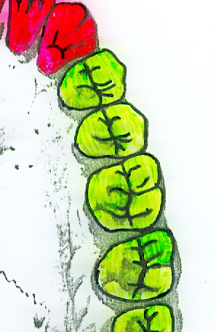
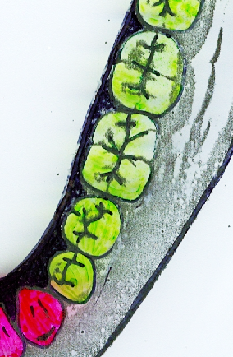
Συγκλεισιακές σχέσεις οπισθίων δοντιών (1/2)
.
.
.
.
© Αριστείδης Γαλιατσάτος

Slide 14
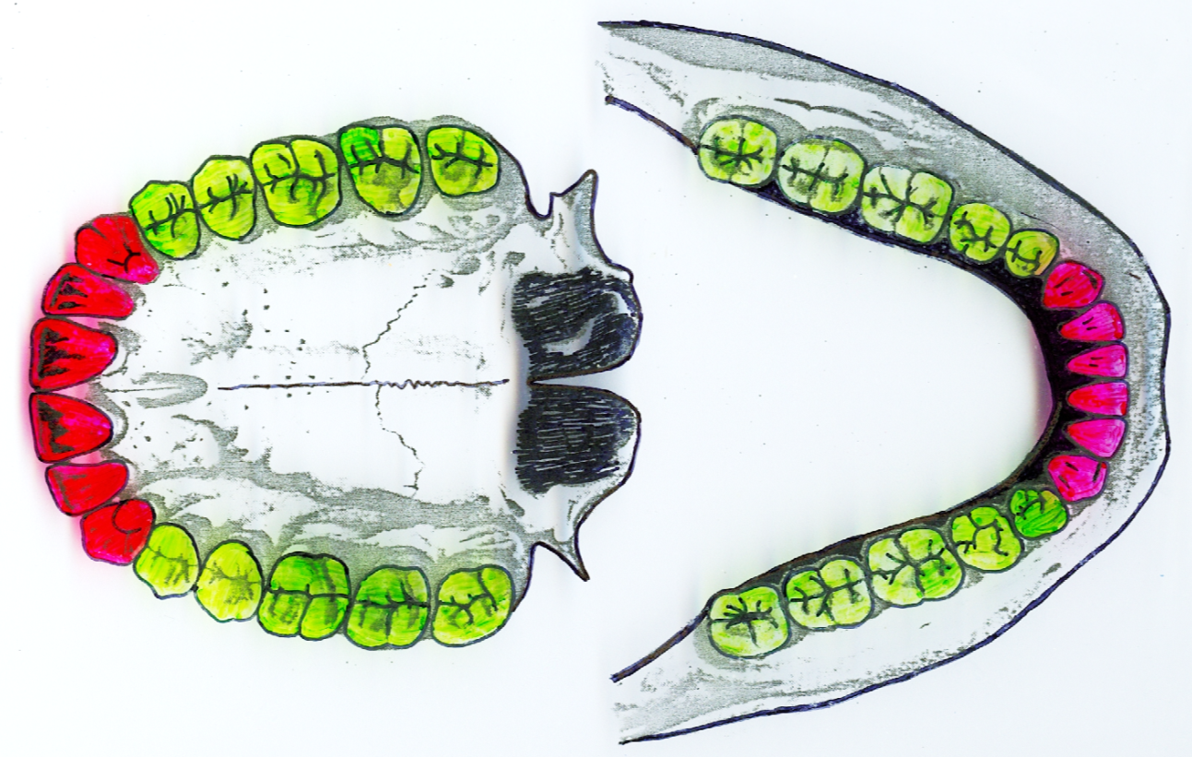
Συγκλεισιακές σχέσεις οπισθίων δοντιών (2/2)
© Αριστείδης Γαλιατσάτος

Slide 15
Κέρωμα μασητικής επιφάνειας (1 από 10)
© Δημητροπούλου Ε. Η εργαστηριακή διαδικασία στην Ακίνητη Προσθετική. Αυτοέκδοση. Αθήνα 2004

Slide 16
Κέρωμα μασητικής επιφάνειας (2 από 10)
Στο στάδιο αυτό του κερώματος της μασητικής μορφολογίας απαιτείται συνεχής έλεγχος της θέσης και του ύψους των λειτουργικών φυμάτων σε σύγκλειση με το εκμαγείο των ανταγωνιστών, σύμφωνα με το πλάτος τόσο των ανταγωνιστών, όσο και των διπλανών δοντιών αν υπάρχουν.

Slide 17
Κέρωμα μασητικής επιφάνειας(3 από 10)
© Λομβαρδάς Ι. Προσθετική. Εκδόσεις Μέλισσα, Αθήνα, 1987

Slide 18
Κέρωμα μασητικής επιφάνειας(4 από 10)
© Δημητροπούλου Ε. Η εργαστηριακή διαδικασία στην Ακίνητη Προσθετική. Αυτοέκδοση. Αθήνα 2004

Slide 19
Κέρωμα μασητικής επιφάνειας (5 από 10)
© Δημητροπούλου Ε. Η εργαστηριακή διαδικασία στην Ακίνητη Προσθετική. Αυτοέκδοση. Αθήνα 2004

Slide 20
Κέρωμα μασητικής επιφάνειας (6 από 10)
© Δημητροπούλου Ε. Η εργαστηριακή διαδικασία στην Ακίνητη Προσθετική. Αυτοέκδοση. Αθήνα 2004

Slide 21
Κέρωμα μασητικής επιφάνειας (7 από 10)
© Δημητροπούλου Ε. Η εργαστηριακή διαδικασία στην Ακίνητη Προσθετική. Αυτοέκδοση. Αθήνα 2004

Slide 22
Κέρωμα μασητικής επιφάνειας (8 από 10)
© Δημητροπούλου Ε. Η εργαστηριακή διαδικασία στην Ακίνητη Προσθετική. Αυτοέκδοση. Αθήνα 2004

Slide 23
Κέρωμα μασητικής επιφάνειας(9 από 10)
© Δημητροπούλου Ε. Η εργαστηριακή διαδικασία στην Ακίνητη Προσθετική. Αυτοέκδοση. Αθήνα 2004

Slide 24
Κέρωμα μασητικής επιφάνειας (10 από 10)
© Δημητροπούλου Ε. Η εργαστηριακή διαδικασία στην Ακίνητη Προσθετική. Αυτοέκδοση. Αθήνα 2004

Slide 25
Διαμόρφωση των αξονικών τοιχωμάτων (1 από 10)
Μετά τη διαμόρφωση της μασητικής επιφάνειας ακολουθεί η διαμόρφωση των αξονικών τοιχωμάτων
(παρειακών και γλωσσικών επιφανειών)

Slide 26
Διαμόρφωση των αξονικών τοιχωμάτων (2 από 10)
Κατά τη διαμόρφωση των αξονικών τοιχωμάτων ακολουθείται η ΚΥΡΤΟΤΗΤΑ που τα χαρακτηρίζει και η οποία συμβάλλει ώστε, κατά τη μάσηση:
να εκτρέπονται οι τροφές από το περιοδόντιο,
να αποτρέπεται ο σχηματισμός της οδοντικής πλάκας,
να διασφαλίζεται η υγεία των περιοδοντικών ιστών.

Slide 27
Διαμόρφωση των αξονικών τοιχωμάτων (3 από 10)
© Δημητροπούλου Ε. Η εργαστηριακή διαδικασία στην Ακίνητη Προσθετική. Αυτοέκδοση. Αθήνα 2004

Slide 28
Διαμόρφωση των αξονικών τοιχωμάτων (4 από 10)
1 mm
© Αριστείδης Γαλιατσάτος

Slide 29
Διαμόρφωση των αξονικών τοιχωμάτων (5 από 10)
ΛΑΘΟΣ
© Δημητροπούλου Ε. Η εργαστηριακή διαδικασία στην Ακίνητη Προσθετική. Αυτοέκδοση. Αθήνα 2004

Slide 30
Διαμόρφωση των αξονικών τοιχωμάτων (6 από 10)
© Δημητροπούλου Ε. Η εργαστηριακή διαδικασία στην Ακίνητη Προσθετική. Αυτοέκδοση. Αθήνα 2004

Slide 31
Διαμόρφωση των αξονικών τοιχωμάτων (7 από 10)
© Αριστείδης Γαλιατσάτος

Slide 32
Διαμόρφωση των αξονικών τοιχωμάτων (8 από 10)
© Δημητροπούλου Ε. Η εργαστηριακή διαδικασία στην Ακίνητη Προσθετική. Αυτοέκδοση. Αθήνα 2004

Slide 33
Διαμόρφωση των αξονικών τοιχωμάτων (9 από 10)
© Αριστείδης Γαλιατσάτος

Slide 34
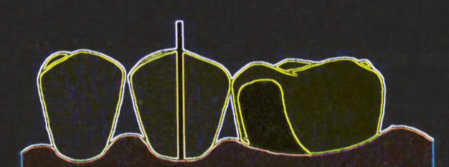
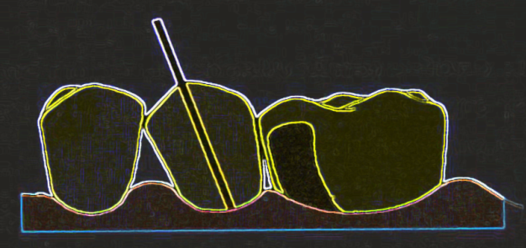
Διαμόρφωση των αξονικών τοιχωμάτων (10 από 10)
© Αριστείδης Γαλιατσάτος
© Αριστείδης Γαλιατσάτος
© Αριστείδης Γαλιατσάτος

Slide 35
Έλεγχος του πάχους της στεφάνης (1 από 3)
Απαραίτητα το κέρινο πρότυπο της ολικής χυτής στεφάνης πρέπει να έχει ελάχιστο πάχος: 0.35 – 0.4 mm

Slide 36
Έλεγχος του πάχους της στεφάνης (2 από 3)
© Δημητροπούλου Ε. Η εργαστηριακή διαδικασία στην Ακίνητη Προσθετική. Αυτοέκδοση. Αθήνα 2004

Slide 37
Έλεγχος του πάχους της στεφάνης (3 από 3)
© Δημητροπούλου Ε. Η εργαστηριακή διαδικασία στην Ακίνητη Προσθετική. Αυτοέκδοση. Αθήνα 2004

Slide 38
Ολική χυτή στεφάνη (2^{ος} γομφίος) (1 από 2)
© Τσούτσος Α, Ανδριτσάκης Δ. Ακίνητη κλινική Προσθετική – Έγχρωμος Άτλαντας. 1η έκδοση, εκδόσεις Datamedica, Αθήνα 1987

Slide 39
Ολική χυτή στεφάνη (2^{ος} γομφίος) (2 από 2)
© Τσούτσος Α, Ανδριτσάκης Δ. Ακίνητη κλινική Προσθετικη – Έγχρωμος Άτλαντας. 1η έκδοση, εκδόσεις Datamedica, Αθήνα 1987

Slide 40
Τέλος Ενότητας

Slide 41
Σημειώματα

Slide 42
Σημείωμα Αναφοράς
Copyright Τεχνολογικό Εκπαιδευτικό Ίδρυμα Αθήνας, Αριστείδης Γαλιατσάτος 2014. Αριστείδης Γαλιατσάτος. «Ακίνητη Προσθετική Ι (Θ). Ενότητα 6β: Κατασκευή Κέρινου Ομοιώματος Ολικής Χυτής Στεφάνης». Έκδοση: 1.0. Αθήνα 2014. Διαθέσιμο από τη δικτυακή διεύθυνση: ocp.teiath.gr.

Slide 43
Σημείωμα Αδειοδότησης
Το παρόν υλικό διατίθεται με τους όρους της άδειας χρήσης Creative Commons Αναφορά, Μη Εμπορική Χρήση Παρόμοια Διανομή 4.0 [1] ή μεταγενέστερη, Διεθνής Έκδοση. Εξαιρούνται τα αυτοτελή έργα τρίτων π.χ. φωτογραφίες, διαγράμματα κ.λ.π., τα οποία εμπεριέχονται σε αυτό. Οι όροι χρήσης των έργων τρίτων επεξηγούνται στη διαφάνεια «Επεξήγηση όρων χρήσης έργων τρίτων».
Τα έργα για τα οποία έχει ζητηθεί άδεια αναφέρονται στο «Σημείωμα Χρήσης Έργων Τρίτων».
[1] http://creativecommons.org/licenses/by-nc-sa/4.0/
Ως Μη Εμπορική ορίζεται η χρήση:
που δεν περιλαμβάνει άμεσο ή έμμεσο οικονομικό όφελος από την χρήση του έργου, για το διανομέα του έργου και αδειοδόχο
που δεν περιλαμβάνει οικονομική συναλλαγή ως προϋπόθεση για τη χρήση ή πρόσβαση στο έργο
που δεν προσπορίζει στο διανομέα του έργου και αδειοδόχο έμμεσο οικονομικό όφελος (π.χ. διαφημίσεις) από την προβολή του έργου σε διαδικτυακό τόπο
Ο δικαιούχος μπορεί να παρέχει στον αδειοδόχο ξεχωριστή άδεια να χρησιμοποιεί το έργο για εμπορική χρήση, εφόσον αυτό του ζητηθεί.

Slide 44
Επεξήγηση όρων χρήσης έργων τρίτων
©
Δεν επιτρέπεται η επαναχρησιμοποίηση του έργου, παρά μόνο εάν ζητηθεί εκ νέου άδεια από το δημιουργό.
διαθέσιμο με άδεια CC-BY
Επιτρέπεται η επαναχρησιμοποίηση του έργου και η δημιουργία παραγώγων αυτού με απλή αναφορά του δημιουργού.
διαθέσιμο με άδεια CC-BY-SA
Επιτρέπεται η επαναχρησιμοποίηση του έργου με αναφορά του δημιουργού, και διάθεση του έργου ή του παράγωγου αυτού με την ίδια άδεια.
διαθέσιμο με άδεια CC-BY-ND
Επιτρέπεται η επαναχρησιμοποίηση του έργου με αναφορά του δημιουργού.
Δεν επιτρέπεται η δημιουργία παραγώγων του έργου.
διαθέσιμο με άδεια CC-BY-NC
Επιτρέπεται η επαναχρησιμοποίηση του έργου με αναφορά του δημιουργού.
Δεν επιτρέπεται η εμπορική χρήση του έργου.
διαθέσιμο με άδεια CC-BY-NC-SA
Επιτρέπεται η επαναχρησιμοποίηση του έργου με αναφορά του δημιουργού
και διάθεση του έργου ή του παράγωγου αυτού με την ίδια άδεια.
Δεν επιτρέπεται η εμπορική χρήση του έργου.
διαθέσιμο με άδεια CC-BY-NC-ND
Επιτρέπεται η επαναχρησιμοποίηση του έργου με αναφορά του δημιουργού.
Δεν επιτρέπεται η εμπορική χρήση του έργου και η δημιουργία παραγώγων του.
διαθέσιμο με άδεια
CC0 Public Domain
Επιτρέπεται η επαναχρησιμοποίηση του έργου, η δημιουργία παραγώγων αυτού και η εμπορική του χρήση, χωρίς αναφορά του δημιουργού.
διαθέσιμο ως κοινό κτήμα
Επιτρέπεται η επαναχρησιμοποίηση του έργου, η δημιουργία παραγώγων αυτού και η εμπορική του χρήση, χωρίς αναφορά του δημιουργού.
χωρίς σήμανση
Συνήθως δεν επιτρέπεται η επαναχρησιμοποίηση του έργου.

Slide 45
Διατήρηση Σημειωμάτων
Οποιαδήποτε αναπαραγωγή ή διασκευή του υλικού θα πρέπει να συμπεριλαμβάνει:
το Σημείωμα Αναφοράς
το Σημείωμα Αδειοδότησης
τη δήλωση Διατήρησης Σημειωμάτων
το Σημείωμα Χρήσης Έργων Τρίτων (εφόσον υπάρχει)
μαζί με τους συνοδευόμενους υπερσυνδέσμους.

Slide 46
Σημείωμα Χρήσης Έργων Τρίτων
Το Έργο αυτό κάνει χρήση περιεχομένου από τα ακόλουθα έργα:
Αδάμ Α., Δρούκας Β. Στοιχεία ακινήτου οδοντικής προσθετικής. Εκδόσεις Παρισιάνος, Αθήνα 1981
Δημητροπούλου Ε. Η εργαστηριακή διαδικασία στην Ακίνητη Προσθετική. Αυτοέκδοση. Αθήνα 2004.
Λομβαρδάς Ι. Προσθετική. Εκδόσεις Μέλισσα, Αθήνα, 1987
Τσούτσος Α, Ανδριτσάκης Δ. Ακίνητη κλινική Προσθετική – Έγχρωμος Άτλαντας. 1η έκδοση, εκδόσεις Datamedica, Αθήνα 1987

Slide 47
Χρηματοδότηση
Το παρόν εκπαιδευτικό υλικό έχει αναπτυχθεί στo πλαίσιo του εκπαιδευτικού έργου του διδάσκοντα.
Το έργο «Ανοικτά Ακαδημαϊκά Μαθήματα στο ΤΕΙ Αθήνας» έχει χρηματοδοτήσει μόνο την αναδιαμόρφωση του εκπαιδευτικού υλικού.
Το έργο υλοποιείται στο πλαίσιο του Επιχειρησιακού Προγράμματος «Εκπαίδευση και Δια Βίου Μάθηση» και συγχρηματοδοτείται από την Ευρωπαϊκή Ένωση (Ευρωπαϊκό Κοινωνικό Ταμείο) και από εθνικούς πόρους.

